Slide 1
电磁场的基本规律/Basic rules
01
电场和磁场的特定物理定律
02
电场和磁场的场源因果规律

Slide 2
02
电场和磁场的
场源因果规律

Slide 3


电场和磁场空间分布的场源因果规律
1
2
3
电磁场分类
真空中
电磁场
因果规律
物质空间中
电磁场
因果规律

Slide 4
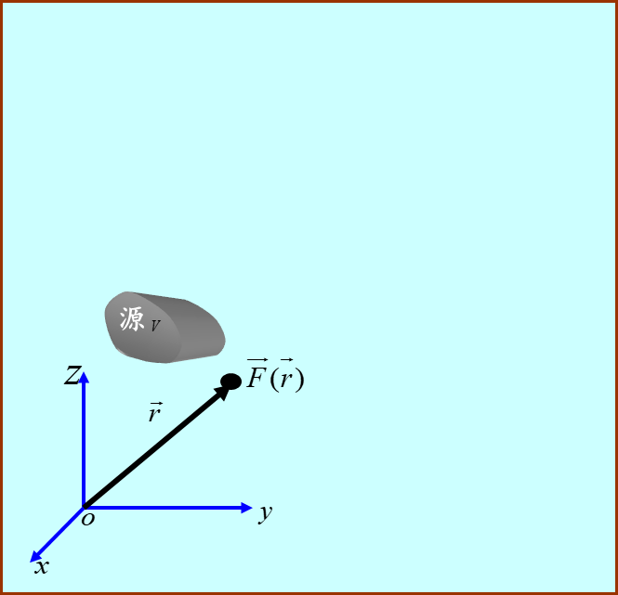


物质空间中电磁场规律认识与分析的关键
物质
？
原始电磁场
电磁效应
新的额外场
二次场
原始激励源
二次源
最终的合成总场

Slide 5
物质的电磁效应包括
极化现象
电介质
磁化现象
磁介质
感应（导电）现象
导电媒质

Slide 6
物质空间中电磁场类别
时变
电磁场
恒定
磁场
恒定
电场
静电场
静磁场
Notes:
分析物质空间中电磁规律将涉及的主要物理量，除了有与场量相关的电场强度矢量、磁感应强度矢量，以及与激励源相关的自由电荷、自由电荷的电流（自由电流）以外，还将涉及反映物质电磁效应的新物理量，包括反映极化程度与状况的极化强度矢量和极化电荷，反映磁化程度与状况的磁化强度矢量和磁化电流等与二次源相关的物理量；将涉及与二次场相关并反映物质中合成总场的新物理主要包括电位移矢量和磁场强度矢量等。下面我们逐类分析它们的因果联系，确定相应的二次源和二次场，并进而建立任意情形下物质空间中的电磁理论，即物质空间中的麦克斯韦方程。

Slide 7
1
物质的电磁效应——电介质的极化
极化基理
极化电场
电介质空间电场的
因果规律
极化电荷

Slide 8
一、极化基理
无外加电场
无极分子 —— 正负电荷中心重合
，宏观上不显示电性
有极分子 —— 固有电偶极矩无序排列
⊕
⊕
⊕
⊕

⊕

⊕


⊕
⊕

⊕
⊕




⊕


⊕
⊕
⊕




无极分子
有极分子

Slide 9
有外加电场
核外电子的轨道发生畸变——电子位移极化；
正、负离子之间的距离发生改变——离子位移极化；
有极分子的取向发生变化——取向极化（转向极化）
宏观上显示电性
二次源
⊕
⊕
⊕
⊕
⊕
束缚电荷（极化电荷）：指受到原子核的作用力的影响，不能脱离原子核的束缚而在电介质体中自由运动的电荷。
E
⊕




⊕


⊕
⊕
⊕
⊕

⊕

⊕



⊕

⊕

⊕
⊕
⊕
⊕






无极分子
有极分子
Notes:
电介质受外加电场作用而被极化后，其内部或表面所形成的净余束缚电荷（也叫极化电荷），或其内部所形成的不为零的极化强度矢量，可视为产生二次场（极化电场）的二次源。因此，若要定量确定电介质极化后空间中的合成总电场，则需要首先分析确定二次源（束缚电荷或极化强度）在空间中产生的极化电场，然后通过将其与一次源产生的一次场叠加，获得电介质内外空间各处的总电场分布。

Slide 10

二、极化电场
极化电场：电介质极化后，电介质内所有分子定向取向的电偶极子所产生的电场的总和。
单个分子的电偶极矩$\vec{p}$产生的电场：
定义极化强度矢量

Slide 11
电介质体积d$V’$中电偶极矩的总和为d$V’\vec{P}$，其所产生的极化电场为：
由此，介质体V中所有电偶极矩产生的极化总电场为：

Slide 12
三、极化电荷
介质极化后，其内部不均匀极化的位置会出现净余的体极化电荷
介质极化后，介质分界面上会出现净余的极化面电荷
极化电荷的上述关系告诉我们，介质极化后：
在介质体表面一定会出现净余极化电荷；
介质体内部的体极化电荷，仅存在于不均匀极化的位置区域；
电介质的极化效应集中地表现为极化电荷的出现。极化电荷作为二次源，在电介质内外空间产生二次场，即极化电场。

Slide 13
四、电介质空间中的电场因果规律
等效思想：立足于保持电磁效应不变，将介质空间用真空取代，从而利用已知的无界真空中的电磁规律，获得未知的介质空间电磁规律。
ε₀
ε₀
ρ_{sp}
ε₀
电介质
ρ_{p}
电介质空间中电场因果规律的积分形式
其中$，q$ 为闭合面S内的自由电荷总量，$q_{p}$为闭合面S内的极化电荷总量

Slide 14
考虑极化电荷与极化强度的关系
代入电场通量表达式，得到
定义电位移矢量
则电位移矢量的通量为
介质中的高斯定理的积分形式

Slide 15
线性电介质
其中，χ_{e}称为介质的电极化率
各向同性介质，χ_{e}是标量
各向异性介质，χ_{e}是二阶张量
相对介电常数（无量纲）
介电常数(F/m)
介质方程
（电介质的本构关系）
适用于任何电介质
适用于线性电介质

Slide 16
【例题巩固】半径为a 、介电常数为ε 的球形电介质内的极化强度为
，式中的 k 为常数，试计算极化电荷体密度和面密度。
解：
电介质球内的极化电荷体密度为
r=a处的极化电荷面密度为

Slide 17
总 结：
极化基理
极化电场
电介质空间电场的
因果规律
极化电荷
电介质空间中电场因果规律的积分形式
⇒相应的微分形式
Notes:
需要指出，尽管表达电位移矢量与电荷关系的高斯定理中只有激励电荷，但从电位移矢量的定义式可知，电位移矢量由合成总电场与极化强度矢量构成，因此，电位移矢量与介质的极化密切相关，即 不仅与激励电荷相关，也与极化电荷相关。

Slide 18
谢谢倾听！

